Slide 1


WAY TO ENTERPRISE
System Architecture – Day 3
1

Slide 2
Mục đích bài học
Thực hành thiết Kế bản vẽ kiến trúc hệ thống ( sử dụng app.diagrams.net )

Slide 3
Mục Lục
Server bare metal
Type
Component
Datacenter
Network
Power
Air Flow

Slide 4
Mục Lục
Server bare metal
Type
Component
Datacenter
Network
Power
Air Flow

Slide 5
DIFFERENT TYPES OF SERVERS
Rack server, also called a rack-mounted server, is a computer dedicated to use as a server and designed to be installed in a framework called a rack.
Tower server is a computer intended for use as a server and built in an upright cabinet that stands alone.
Blade server is a server chassis housing multiple thin, modular electronic circuit boards, known as server blades.
Notes:
Máy chủ rack, còn được gọi là máy chủ gắn trên giá, là một máy tính chuyên dụng để sử dụng làm máy chủ và được thiết kế để cài đặt trong một khung gọi là giá đỡ.
Máy chủ tháp là một máy tính được thiết kế để sử dụng như một máy chủ và được đặt trong một tủ thẳng đứng độc lập.
Máy chủ phiến là một khung máy chủ chứa nhiều bảng mạch điện tử dạng mô-đun mỏng, được gọi là phiến máy chủ.

Slide 6
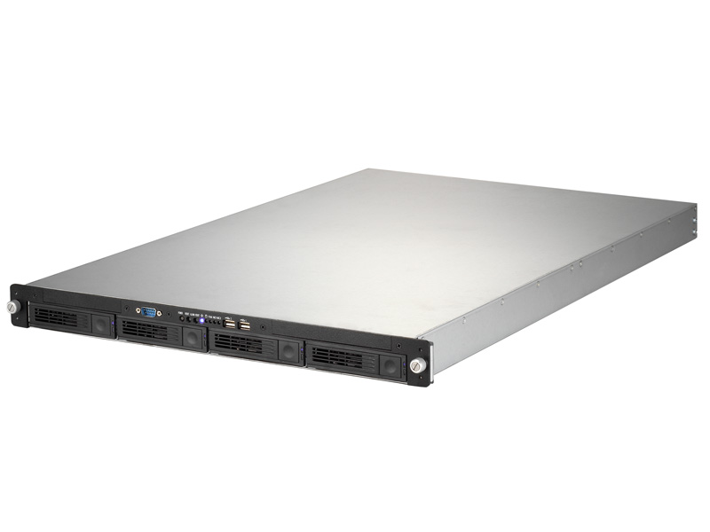
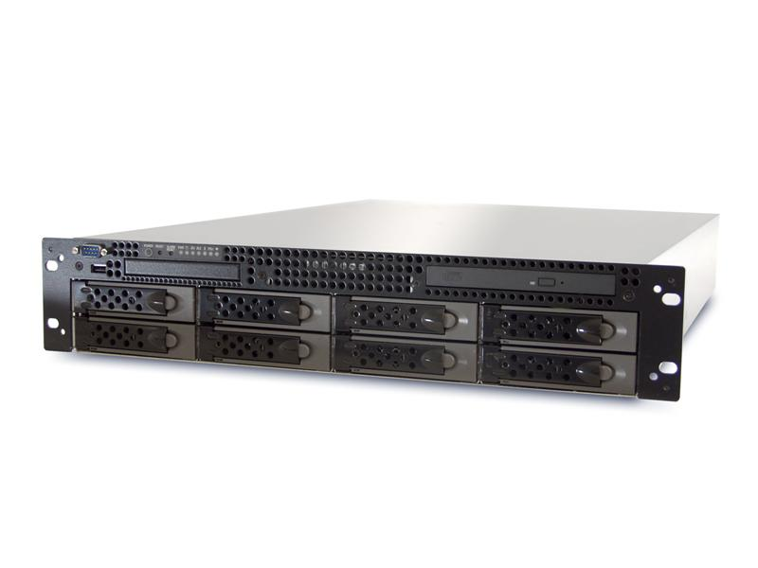
Rack Server
Size ( 1 unit, 2unit, 3 unit, 4 unit)

Slide 7
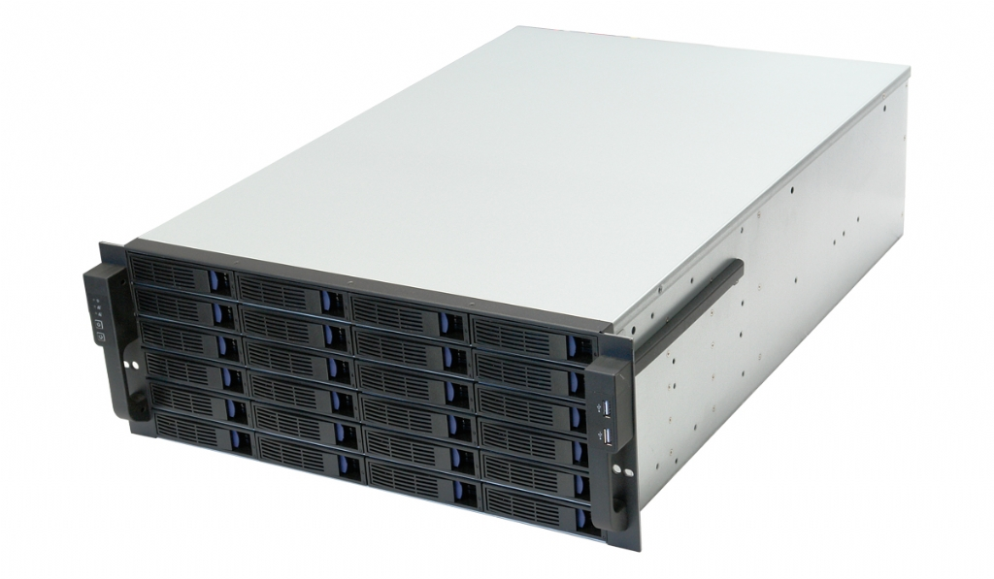
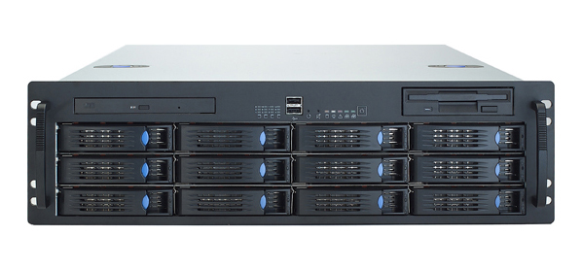
Rack Server
Size ( 1 unit, 2unit, 3 unit, 4 unit)

Slide 8
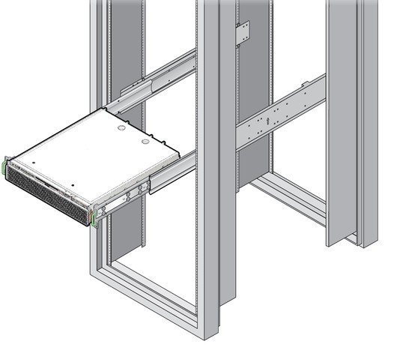
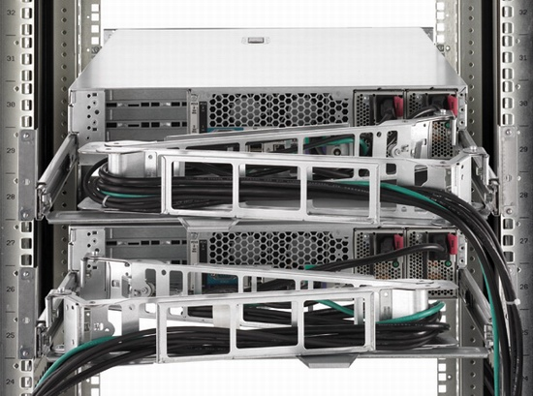
Rack Server
Cable Management System
Server Rack Rail Kit

Slide 9
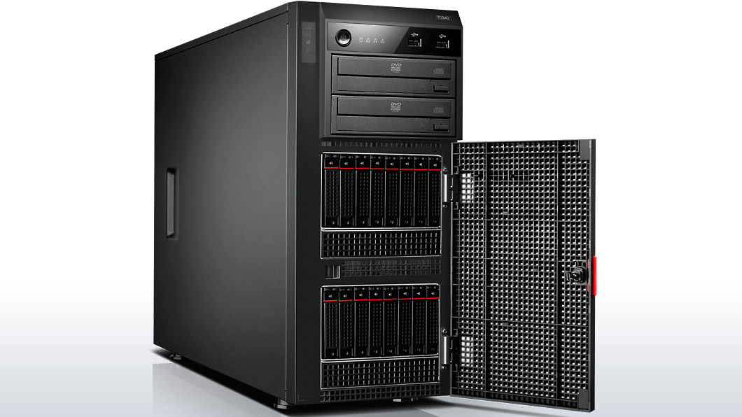
Tower Server

Slide 10
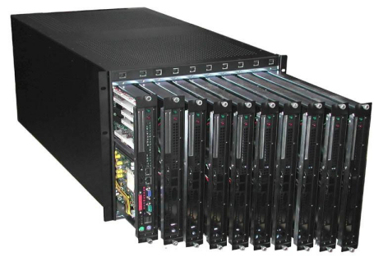
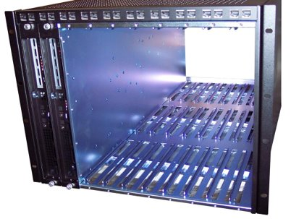
Blade Server

Slide 11
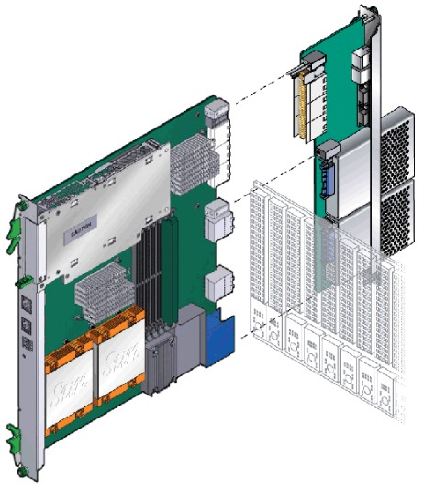
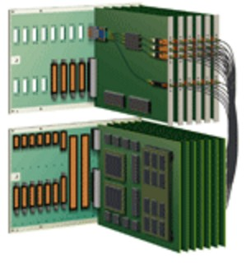
Blade Server
Blade Server connecting to backplane

Slide 12
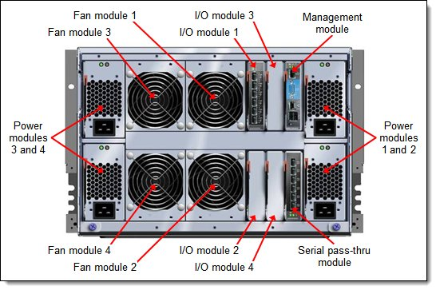
Blade Server
Blade Server Fans and Power Supplies

Slide 13
Component of server
CPU
RAM
DISK
PCI Connector
Network Card
Raid Card
Management

Slide 14
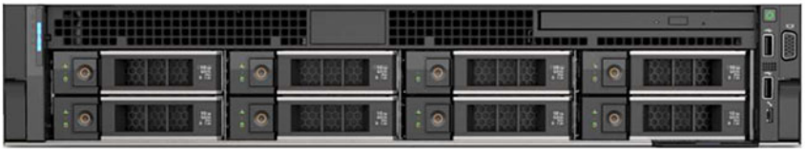
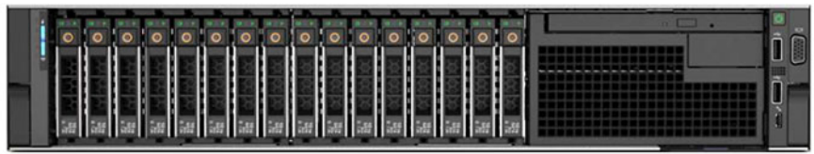
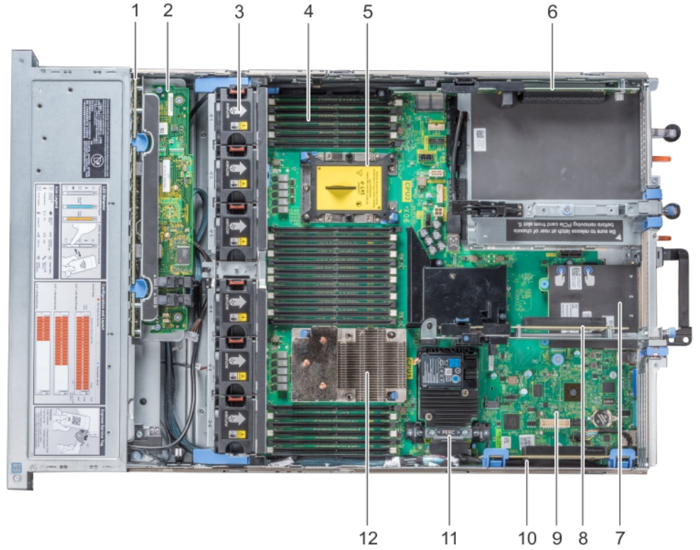
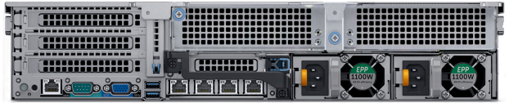
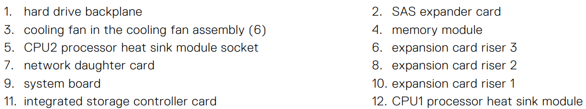
Server Overview
Front view - 8 x 3.5 -inch hard drive
Front view - 16 x 2.5 -inch hard drive
Rear view - with 4x PCIe slots available with riser 2 and riser 3 blanks
Notes:
Mặt trước - ổ cứng 8 x 3,5 inch
Mặt trước - ổ cứng 16 x 2,5 inch
Mặt sau - với 4 khe cắm PCIe có sẵn với các khoảng trống trên Riser 2 và Riser 3

Slide 15
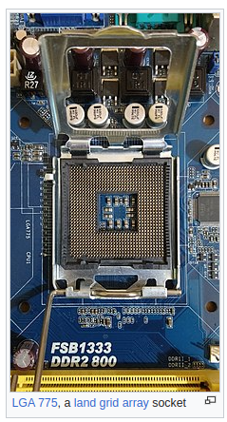
CPU Common Socket Types
Intel
LGA 775 (Socket T)
LGA 771 (Socket J)
LGA 1366 (Socket B)
LGA 1356 (Socket B2)
LGA 1156 (Socket H)
LGA 1155 (Socket H2)
LGA 1150 (Socket H3)
LGA 2011 (Socket R)
LGA 1151 (Socket H4)
AMD​
Socket F (LGA 1207)​
Socket C32 (LGA 1207) (replaces Socket F)​
Socket G34 (LGA 1944)​
SP3 LGA
Notes:
1 vài loại socket (khe cắm) cpu phổ biến cho 2 dòng : cho cpu của intel và amd.

Slide 16
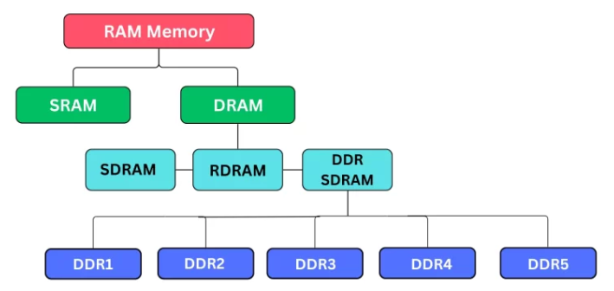
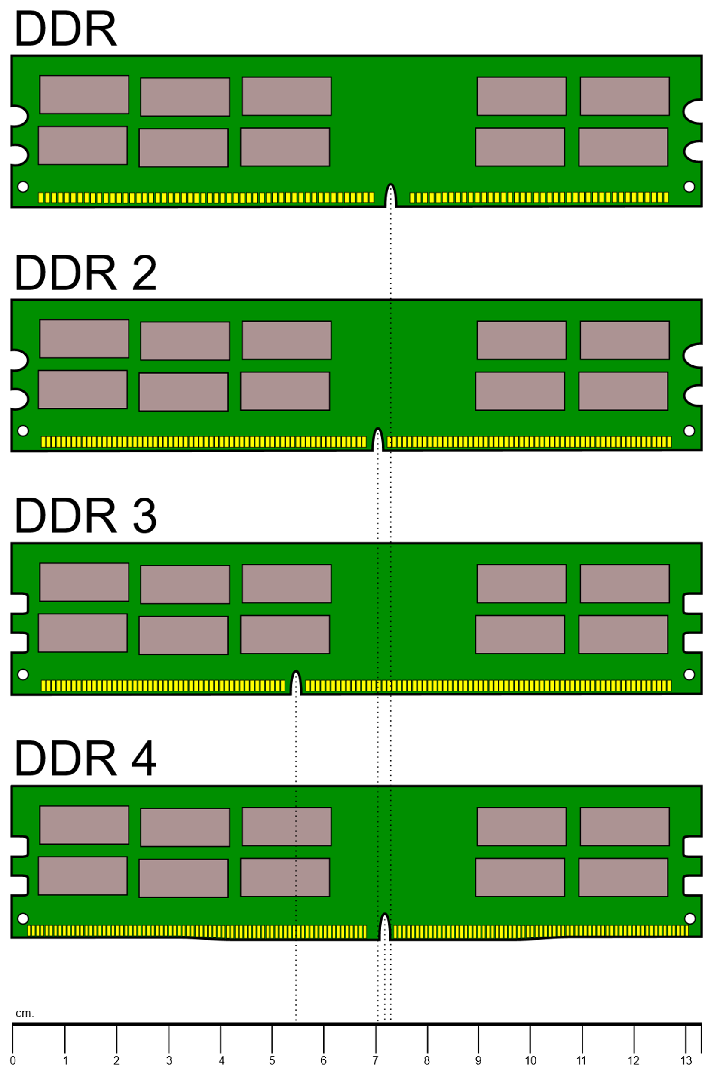
Type of RAM
DDR1 > DDR4
Notes:
Phân biệt DDR1 2 3 4. khác nhau về vị trí khe cắm xuống mainboard.

Slide 17
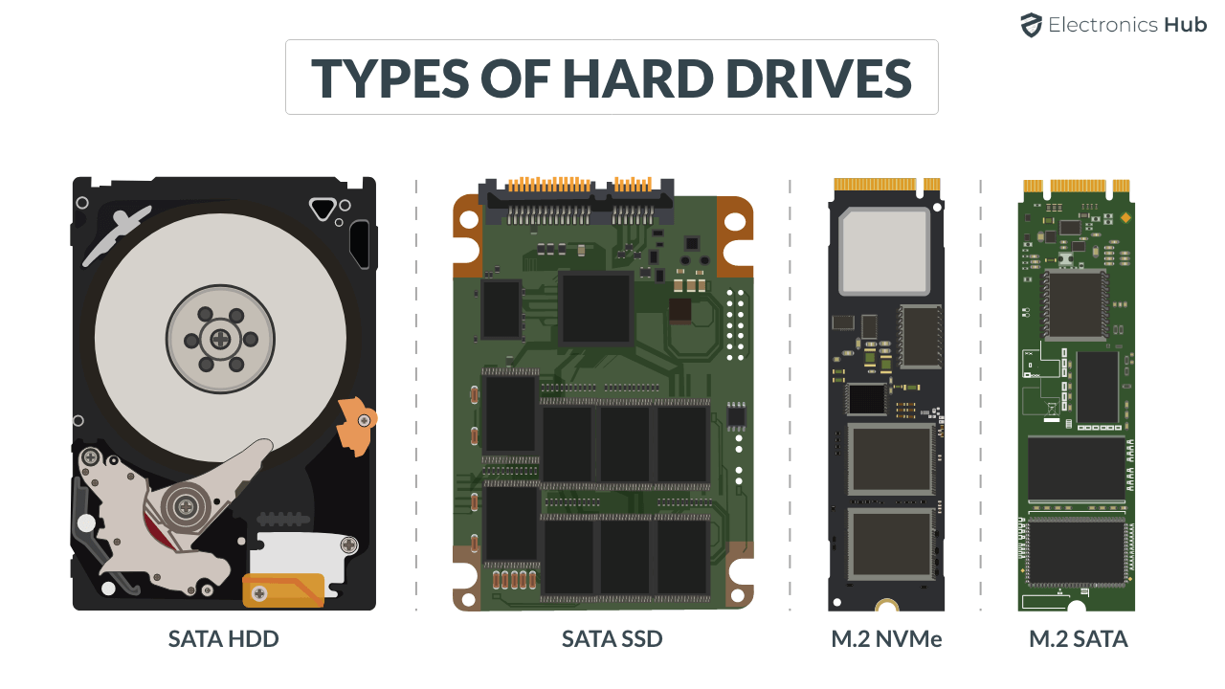
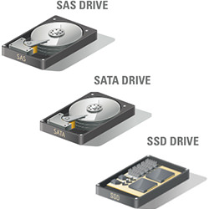
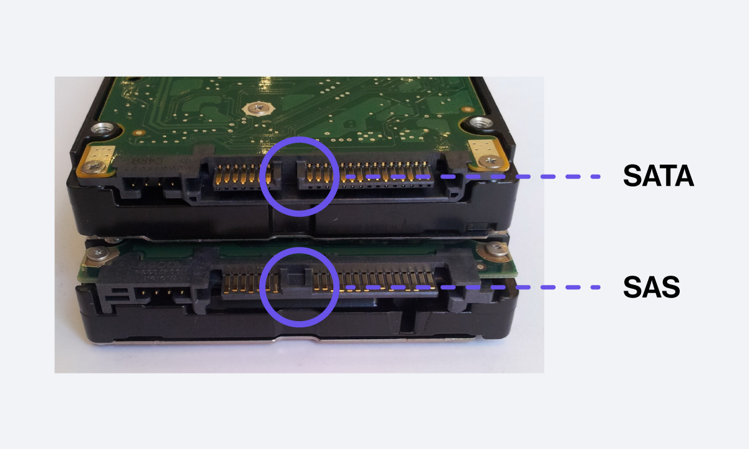
Type of Disk
SATA HDD
SAS HDD
SSD
M.2 NVME
M.2 SATA

Slide 18
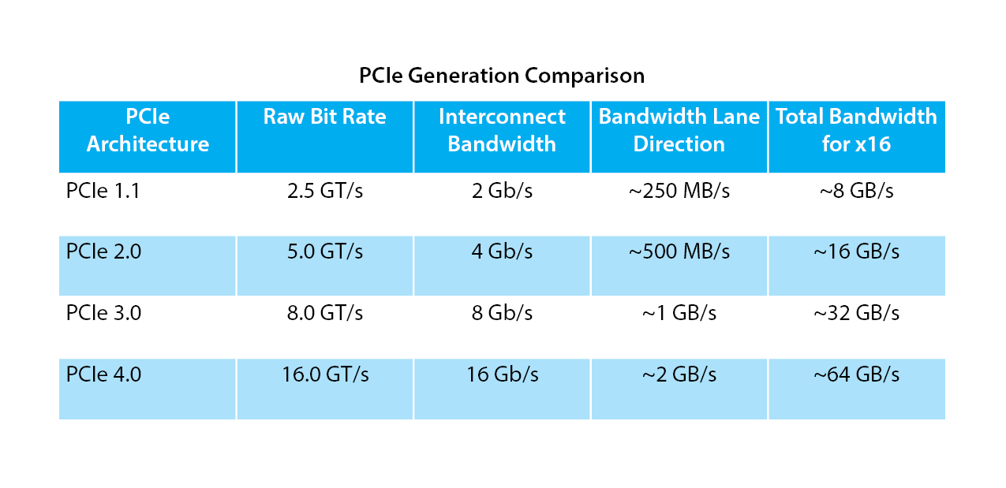
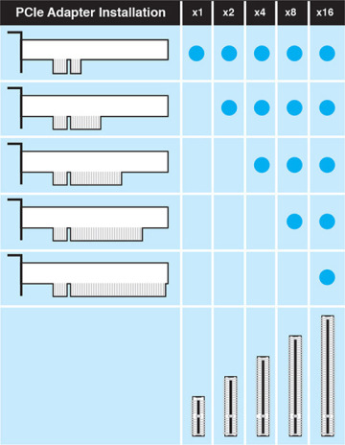
PCI Connector
Notes:
PCIe về kính thước dộ rộng bus dữ liệu ( tương ứng với dộ dài card): x1 x2 x4 x8 x16
về phần mềm điều khiển : PCIe phiên bản 1.1 2.0 3.0 4.0

Slide 19
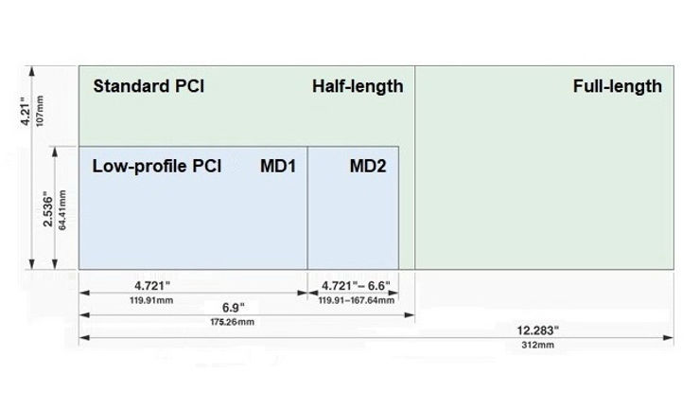
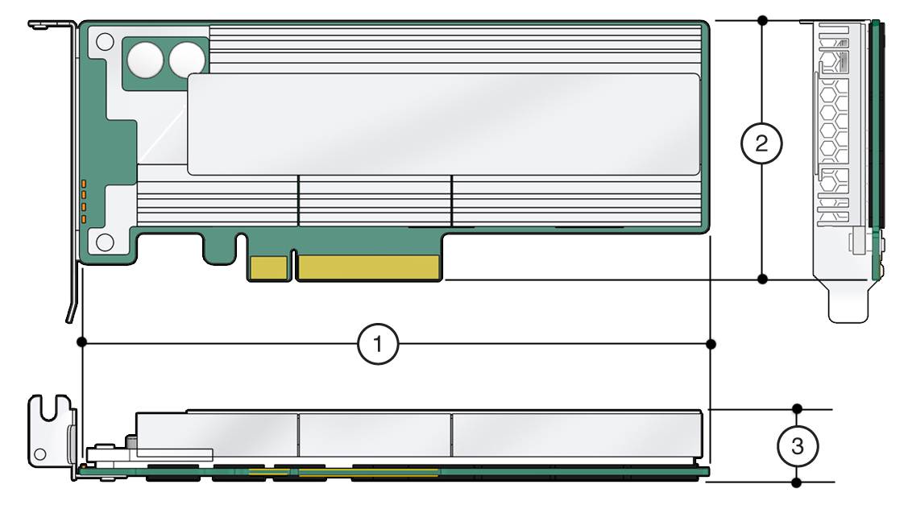
PCI Card Size
(1) Length
(2) Width
(3) Height
Notes:
phân biệt kích thước card PCI. điều này quan trong, vì việc mua card lắp thêm vào server là phổ biến, ta cần biết chính xác card có lắp vừa không và lắp được tối đa bao nhiêu card.
1 số kính thước phổ biến ta cần quan tâm:
Độ cao: Low-profile (LP) - Standanrd
Độ dài: Hafl length và Full-length
Độ rộng: 1 2 3

Slide 20
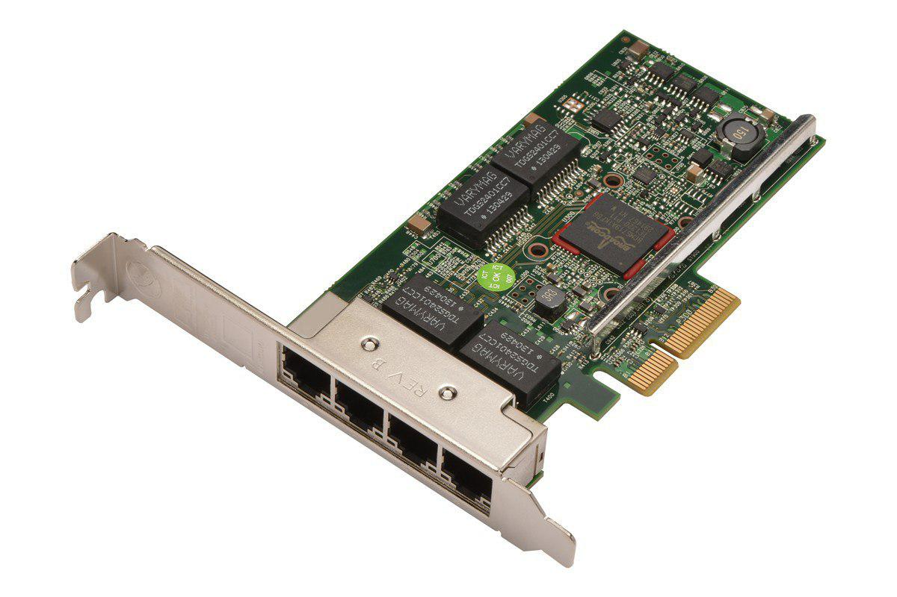
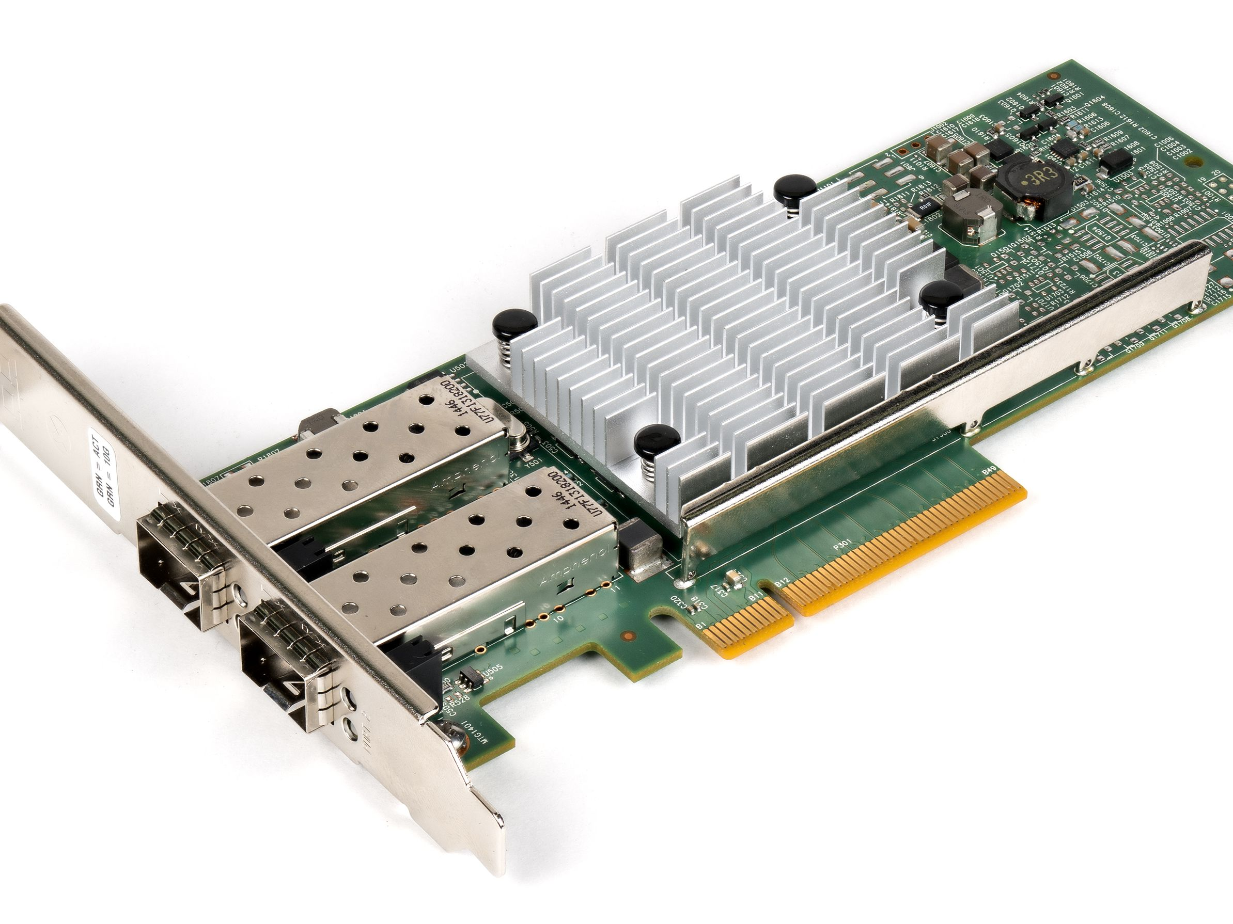
Network Card
SFP form factor
Ethernet Form Factor
Notes:
network card pcie: loại RJ45 và loại SFP cáp quang

Slide 21
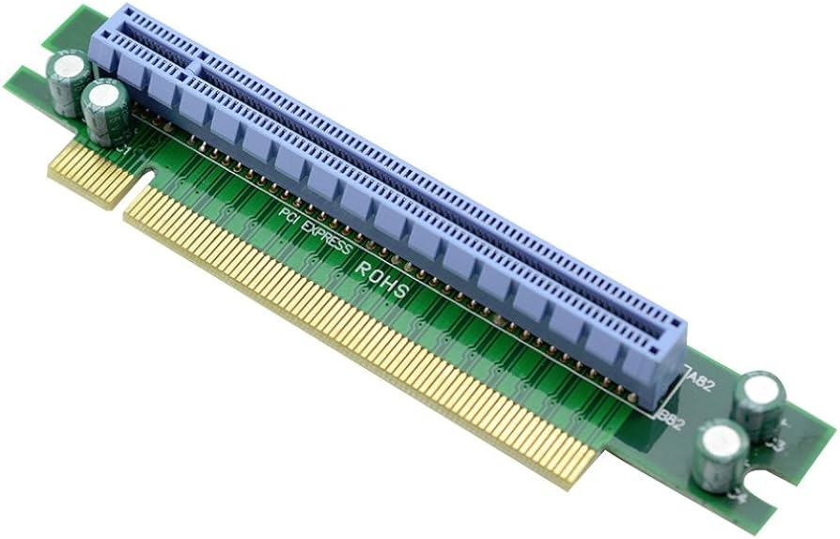
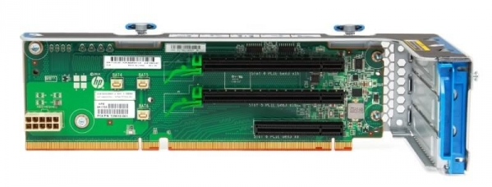
Raiser Card
Chuyển đổi cắm dọc sang cắm ngang
Notes:
thanh thanh chuyển dổi pci từ cắm dọc ( thẳng xuống mainboard) sang cắm ngang. ngang mainboand

Slide 22
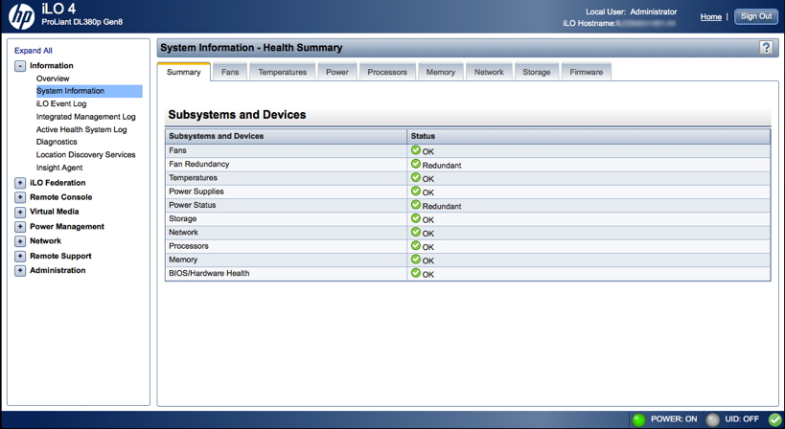
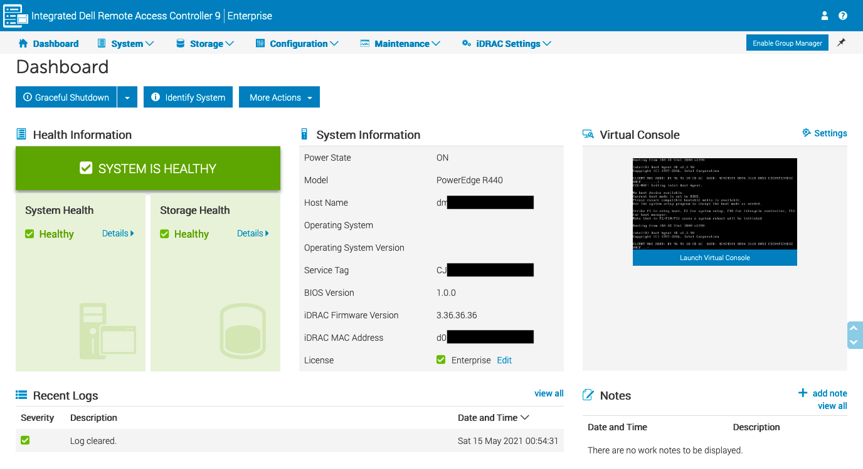
Management
ILO Management ( HP Server)
IDrac Management (Dell Server)
IPMI Management ( Supermicro Server and other)
Notes:
với các server khác nhau sẽ có những phần mềm quản trị server khác nhau như:
ILO Management ( HP Server)
IDrac Management (Dell Server)
IPMI Management ( Supermicro Server and other)

Slide 23
Mục Lục
Server bare metal
Type
Component
Datacenter
Network
Power
Air Flow

Slide 24
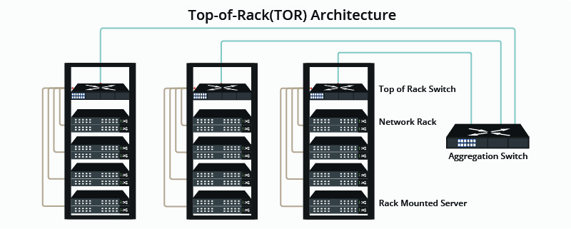
Network in Datacenter
Switch Top of Rack
Switch Aggregation
Notes:
thiết kế network trong datacenter:
các server sẽ dấu nối dây CAT6 về switch đầu tủ ( switch top of rack )
tiếp đó switch Top of rack sẽ có 1 sợi quang, 1 cổng quang trunking dấu nhiều tủ rack về 1 switch Aggrenation.
Tùy vào cấu hình switch aggẻngation này sẽ cho phép các tủ nào thông với nhau. hay thông toàn bộ.

Slide 25
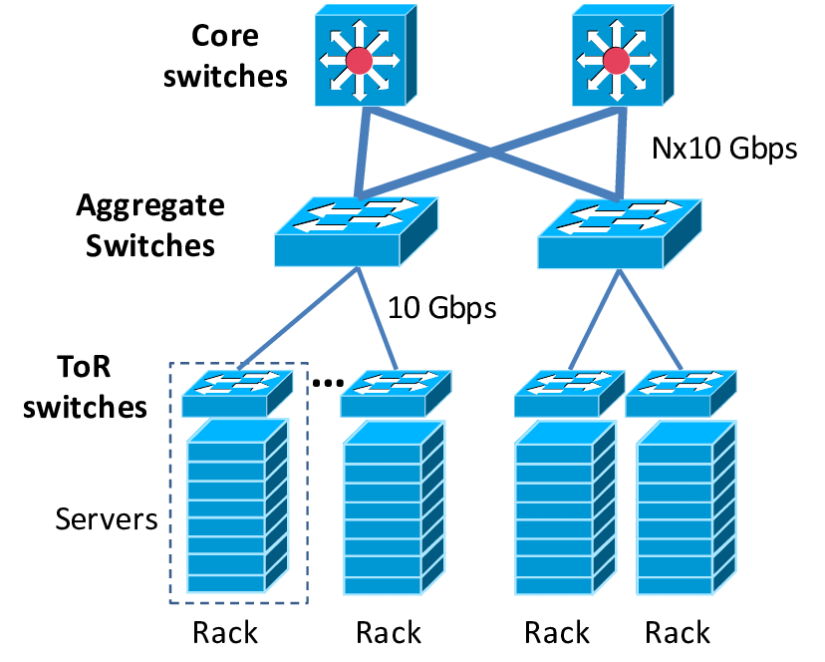
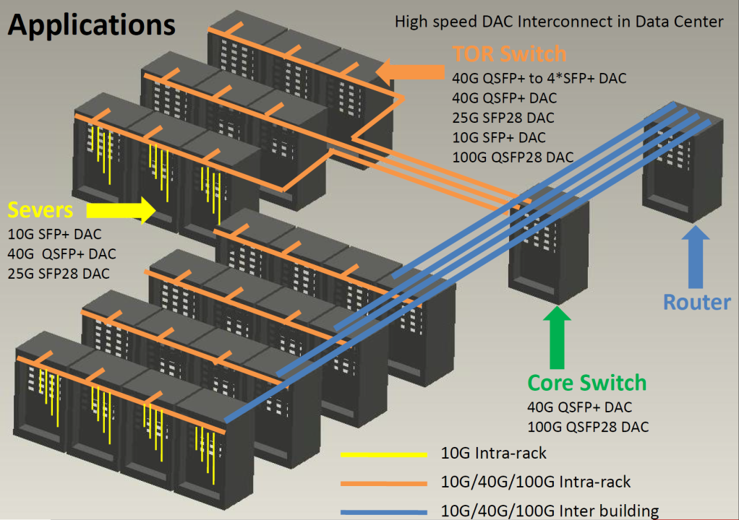
Network in Datacenter
Notes:
tiếp đó các switch agengate sẽ được gom kết nối về core switch và đi ra ngoài datacenter nối dến các datacenter ở khu vực khác

Slide 26
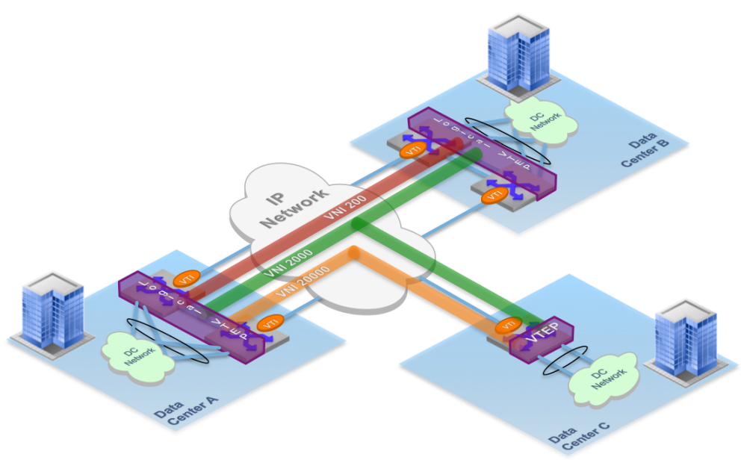
Network Cross Datacenter
Three Datacenter interconnected via fiber network in one Region
Notes:
datacenter nối dến các datacenter ở khu vực khác thông qua mạng cáp quang.

Slide 27
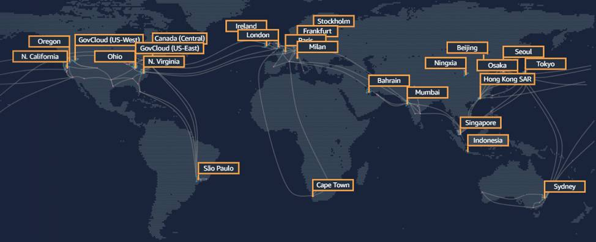
Multi Region Global Network
Notes:
các khu vực toàn cầu được kết nối với nhau

Slide 28
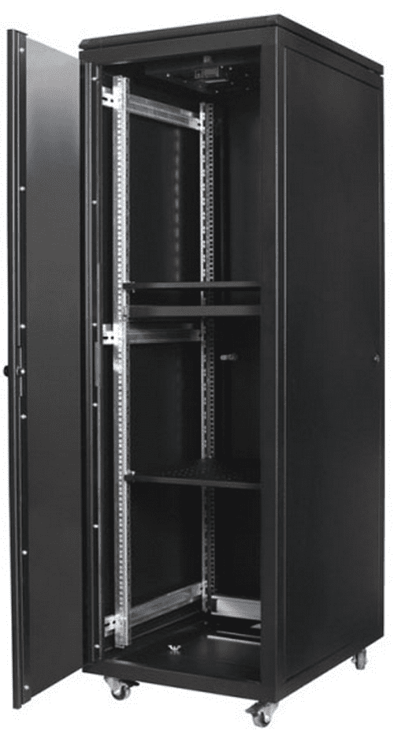
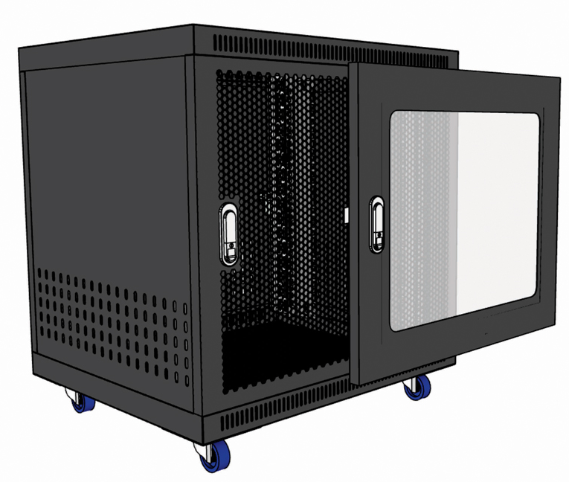
Rack Server
Rack 10U
Rack 42U
Notes:
có nhiều kích thước tủ rack. thông dụng loại 42U trong các DC. và loại rack 10u loại nhỏ. treo ở cột hoặc dể trong phòng máy chủ nhỏ

Slide 29
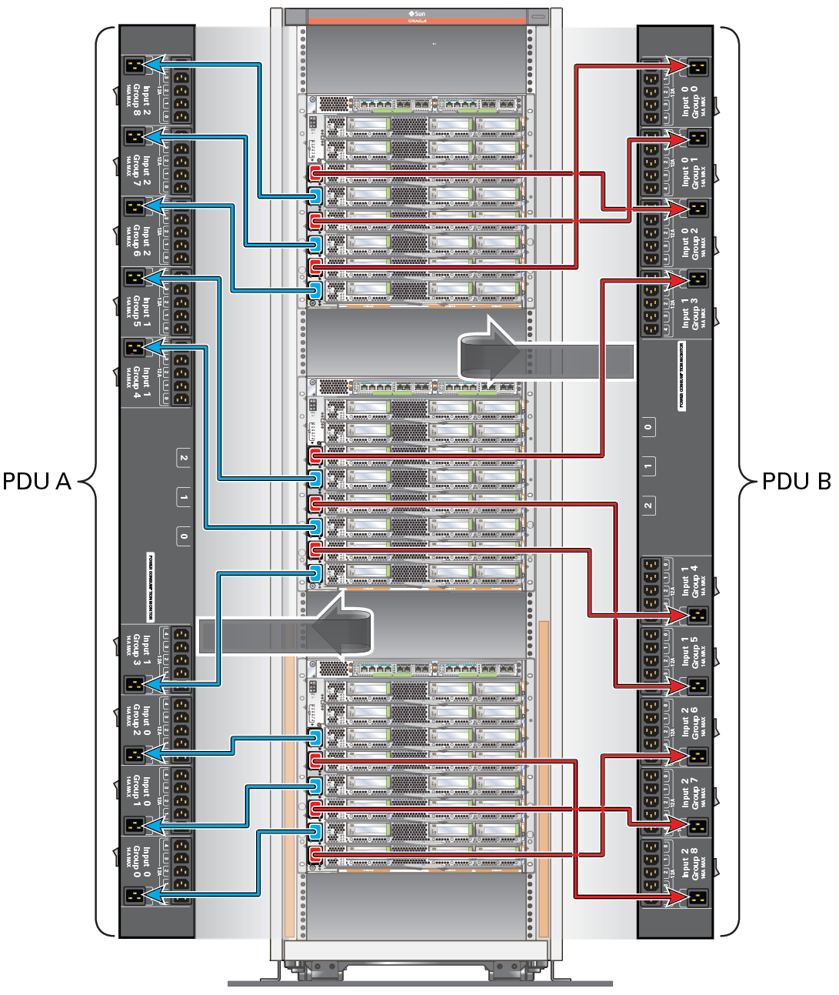
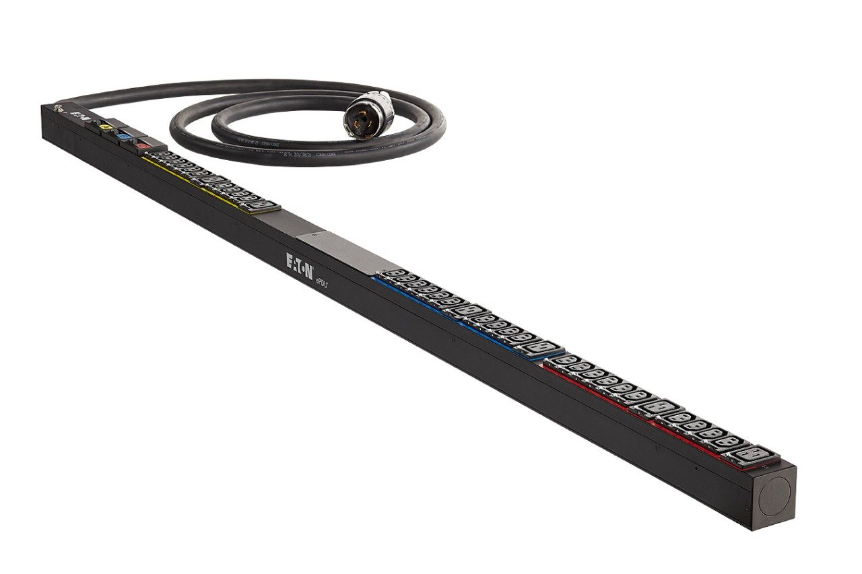
Power
PDU ( slide A, slide B)
Notes:
thanh nguồn: được lắp 2 bên của tủ rack,
chia làm 2 slide A và B. Server có 2 nguồn và sẽ cắm vào cả slide A và B để dự phòng nguồn điện
Slide A và B đấu nối với 2 điện lưới khác nhau

Slide 30
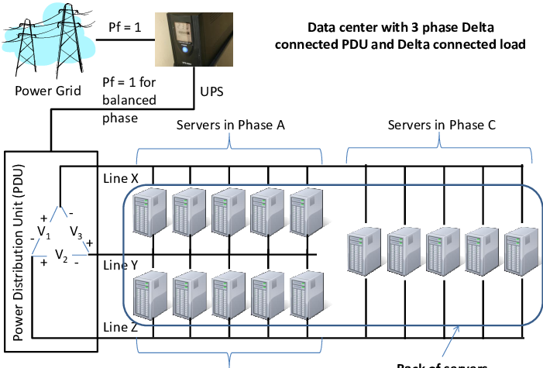
Power
Notes:
chia làm 2 slide A và B. Server có 2 nguồn và sẽ cắm vào cả slide A và B để dự phòng nguồn điện
Slide A và B đấu nối với 2 điện lưới khác nhau và chia dều 3 pha của điện lưới. và đi qua UPS

Slide 31
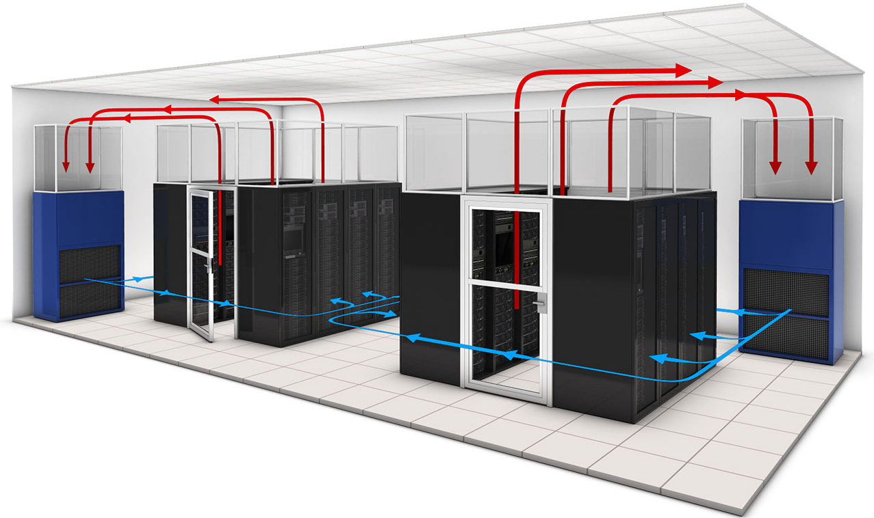
Air Flow in Datacenter
Notes:
hệ thống điều hòa nhiệt độ. không khí lạnh sẽ đi phía mặt trước của server, quạt hút của server sẽ thổi khí nóng ra phía sau server, đi lên trên trần nhà và sẽ gom lại về phía hút khí của điều hòa

Slide 32
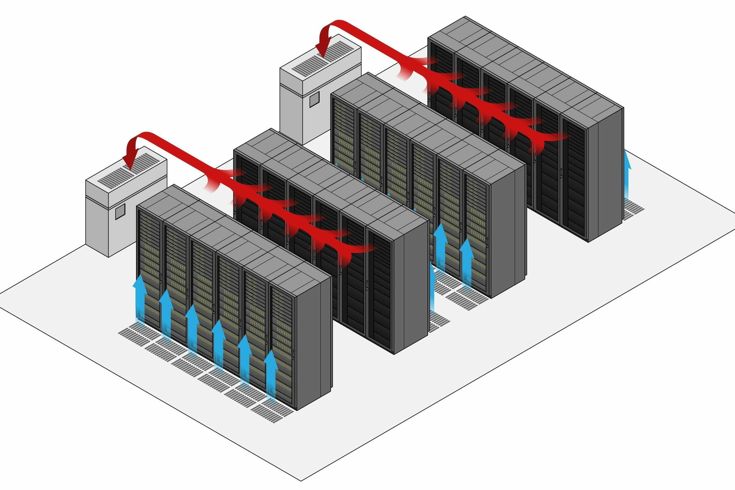
Air Flow in Datacenter
Notes:
hệ thống điều hòa nhiệt độ. không khí lạnh sẽ đi phía mặt trước của server, quạt hút của server sẽ thổi khí nóng ra phía sau server, đi lên trên trần nhà và sẽ gom lại về phía hút khí của điều hòa

Slide 33
Thank You

